Slide 1
تمرین فصل دوم
بیوفیزیک
مجتبی اعلایی

Slide 2
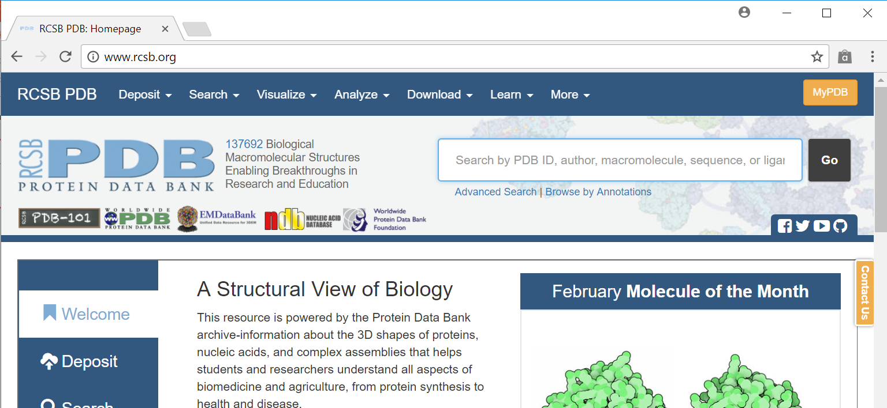
مرحله 1: دانلود فایل ساختاری (PDB ) یک پروتئین
فایل PDB یک پروتئین را از سایت زیر دانلود می کنیم:
Protein data bank
http://www.rcsb.org/

Slide 3
برای انتخاب نوع و نام یک پروتئین خاص از سایت wiki زیر می توانیذ کمک بگیرید :
https://en.wikipedia.org/wiki/List_of_proteins
یا می توانید از اسلاید هایی که در درس ارائه شده استفاده کنید

Slide 4
مرحله 2: ترسیم پروتئین
پس از انتخاب پروتئین مورد نظر، آن را از سایت PDB دانلود کرده و آن را با دو فرمت CPK وNewCarton
توسط نرم افزار VMD ترسیم کنید و سپس با فرمت گرافیکی bmp ذخیره کنید.
مرحله2-1: دانلود و نصب نرم VDM
نسخه Windows این نرم افزار را می توان از سایت زیر دانلود کرد:
http://www.ks.uiuc.edu/Research/vmd/
برای دانلود آخرین نسخه را انتخاب کنید. این نرم افزار رایگان است منتها باید ابتدا ریجستر کنید.
در صورت موفق نشدن می توانید این نرم افزار را از اینجاب دریافت کنید

Slide 5
مرحله2-2: ترسیم پروتیئن (تجسم سازی)
بعد از دانلود ونصب VMD ، VMD را فراخوانی کرده و مرحله زیر را برای باز کردن انجام دهید:
File ----> New Molecule
سپس فایل PDB خود را در Filename با استفاده از کلید Browse انتخاب کنید و بر روی کلید Load کلیک کنید.
برای ترسیم به شیوه CPK به صورت زیر عمل کنید:
Graphic --- > Representation
Drawing method : CPK
برای ترسیم به شیوه NewCarton به صورت زیر عمل کنید:
Graphic --- > Representation
Coloring method: Secondary structure
Drawing method : CPK

Slide 6
مرحله2-3: ذخیره به صورت یک فایل تصویری
برای زیبایی ابتدا محورها مختصات را به صورت زیر حذف می کنیم:
Display ---- > Axes --- > off
سپس به منظور ذخیر سازی به صورت تصویر و با فرمت bmp چنین عمل می کنیم:
File ---- > Render
Render the current scene using: Snapshot (VMD OpenGL window)
در قسمت Filename:
بر روی Browse کلیک کنید و اسم فایل و مکان که می خواهیم فایل ذخیره شود را انتخاب می کنید. فقط باید دقت کنید که پسوند فایل حتما باید bmp انتخاب شود

Slide 7
مرحله 3: قراردادن تصویر در یک فایل word و نوشتن توضیحات در مورد پروتئین:
در این قسمت تصاویر را در یک فایل word قرار دهید (با استفاده از Insert) و سپس مشخصات پروتئین را به صورت زیر تکمیل کنید:
کد PDB پروتئین:
اسم علمی پروتئین (به انگلیسی):
تعداد اتم های پروتئین:
تعداد آمینو اسید های پروتئین:
وظیفه پروتئین و توضحات بیشتر در مورد پروتئین (حداقل 10 کلمه) :
پروتئین در چه موجودی و درچه عضوی قرار دارد:
ساختار پروتئین با چه روشی بدست آمده (X-ray یا NMR)
نکته: بسیاری از این اطلاعات را می توان با باز کردن فایل PDB پروتئین با یک ویرایشگر متنی مانند WordPad
بدست آورد.

Slide 8
مرحله 4: ارسال فایل
ابتدا فایل که در Word ایجاد کرده اید را به فرمت pdf درآورید و به آدرس زیر ارسال کنید:
bio.phys.iut@gmail.com

